Slide 1



T.C. SİİRT ÜNİVERSİTESİ
Farabi Kurum Koordinatörü
Yrd. Doç. Dr. Saba SAMATYA ÖLMEZ
Farabi Ofis Koordinatörü
Tayfur POLAT

Slide 2
Farabi Değişim Programı
Öğrenci veya öğretim üyelerinin bir veya iki yarıyıl süresince kendi kurumları dışında başka bir yükseköğretim kurumunda eğitim ve öğretim faaliyetlerine devam etmelerini amaçlamaktadır. Farabi Değişim Programı, gönüllülük esasına dayanır.
Farabi Değişim Programına katılan öğrencilere karşılıksız burs, öğretim üyelerine de ek ders ödemesi yapılmaktadır.

Slide 3
FARABİ DEĞİŞİM OFİSİ
Bilgilendirme
Protokollerin düzenlenmesi
İlan, başvuruların kabulü ve değerlendirilmesi
Teklif çağrısı hazırlama
Bütçelendirme
Raporlama
Dosyalama
İstatistiklerin tutulması
Mali hesapların tutulması

Slide 4
Öğrenciler için Başvuru Koşulları nelerdir?
Öğrenim Durumu | Akademik Ortalama | Sınıf Düzeyi
Önlisans-Lisans | 100'lük sistemde 53,33/100 | Birinci yılını tamamlayanlar | İlk kez yararlanıyor olması
Y.lisans-Doktora | 100’lük sistemde 65/100 | İlk yarıyılını tamamlayanlar
Ön lisans ve lisans programlarının hazırlık ve birinci sınıfında okuyan öğrenciler,
Yüksek lisans ve doktora programlarının hazırlık ve bilimsel hazırlık dönemleri okuyan öğrenciler,
Esas eğitime başladıkları ilk yarıyıl için bu programdan yararlanamazlar.

Slide 5
Değerlendirme Nasıl Yapılmaktadır ?
Öğrencilerin tercihleri ve not ortalamaları dikkate alınarak kontenjanlara göre Farabi ofisinde ön değerlendirme yapılır ve internet sitesinden ilan edilir.
Ön değerlendirme sonuçları anlaşmalı Üniversitelerin Farabi ofisine gönderilir
Anlaşmalı üniversiteler kontenjan ve not ortalamalarına göre (bölüm veya programların görüşleri doğrultusunda) son değerlendirme yapar ve asil liste internet sitemizde ilan edilir.

Slide 6
Değerlendirme Sonrası Neler Yapılması gerekmektedir?
Başvurusu kabul edilen öğrenciler bölüm koordinatörleri ile birlikte doldurulan öğrenim protokolü (Yönetim kurulu kararıyla birlikte), öğrenci bilgi formu ve öğrenci yükümlülük sözleşmesini doldurarak Enstitü / Fakülte / Yüksekokul / MYO aracılığıyla Farabi ofisine ulaştırılır .
Öğrenciler kendi üniversitesine öğrenim göreceği döneme ait boş kayıt yaptırır.

Slide 7
Öğrenim Protokolü, bölüm başkanı veya onun görevlendirdiği bölüm koordinatörü danışmanlığında öğrenci tarafından hazırlanan ve değişimi gerçekleştiren yükseköğretim kurumlarının yetkilileri tarafından onaylanan bir belgedir.
Farabi öğrencisinin gideceği üniversiteden alacağı derslerle öğrenim gördüğü üniversitedeki derslere karşılık getirilen bir formdur

Slide 8
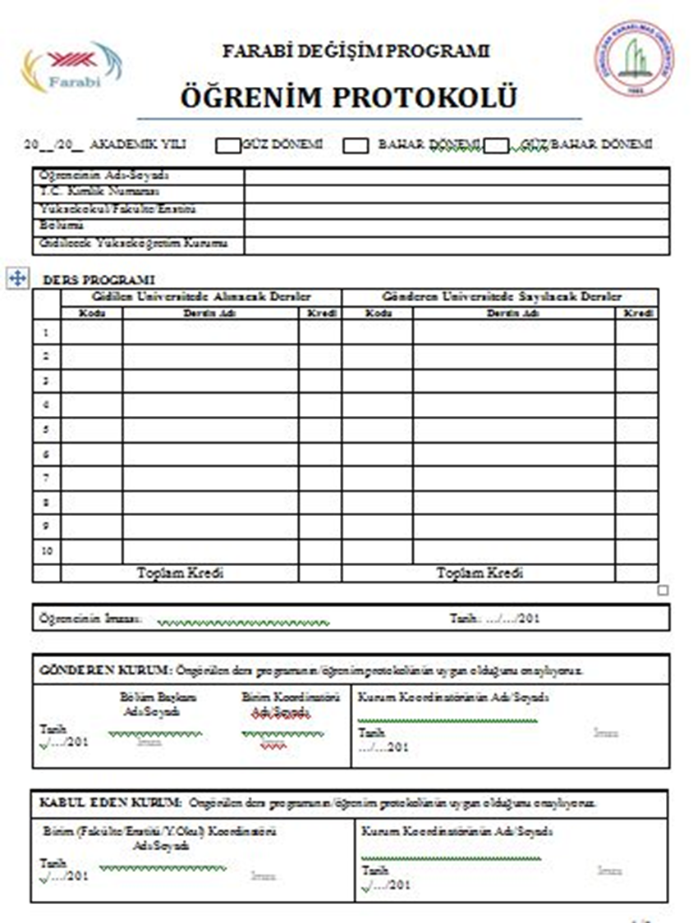

Slide 9
Öğrenim Protokolü nasıl doldurulur?
Öğrenim Protokolünü zorunlu haller dışında her yarıyıl için 3’er nüsha olarak (tüm imzalar tamamlandıktan sonra ikisi gönderen üniversitede biri de gideceği üniversitede bulunmak üzere) ayrı ayrı hazırlanır.

Slide 10
Öğrenim protokolünde yer alan alınacak-sayılacak dersler neyi ifade ediyor?
Alınacak dersler kabul eden üniversitede Farabi öğrenciliğin süresi boyunca alacağın dersleri, sayılacak dersler ise gönderen üniversitede almakla yükümlü olduğu dersleri ifade eder.
Tüm derslerde krediler belirtilmek zorundadır.

Slide 11
Gönderen üniversitede bir dönem/ bir yılda kaç kredi almak gerekiyorsa en az o kredi karşılığı kadar “sayılacak ders” almak zorunludur.
Aksi takdirde eksik krediden dolayı dönem uzayabilir. Dikkat!

Slide 12

 | SİİRT ÜNİVERSİTESİ ….... / ….... AKADEMİK YILI ….... DÖNEMİ
 | Gidilen Üniversitede Alınacak Dersler |  |  | Gönderen Üniversitede Sayılacak Dersler
 | Kodu | Dersin Adı | Kredi | Kodu | Dersin Adı | Kredi
1 | GİDİLEN ÜNİVERSİTEDE ALACAĞI DERSLER (En az Sayılacak Derslerin kredisi kadar) |  | EN AZ 19 KREDİ | GÖNDEREN ÜNİVERSİTEDE SAYILACAK DERSLER |  | 19 kredi (30 ECTS/AKTS)
2
3
4
5
6
7
8
9
10
 | Toplam Kredi |  |  | Toplam Kredi

Slide 13

ÖNEMLİ!!!!!
Öğrenim Protokolünde dersler eşleşmelidir.
Bir dersten kalınca, hangi ders veya derslerin alınacağı
Bir dersten geçince, hangi ders veya derslerden geçmiş sayılacağı
Öğrenim Protokolünde açık olarak belirtilmelidir.

Slide 14
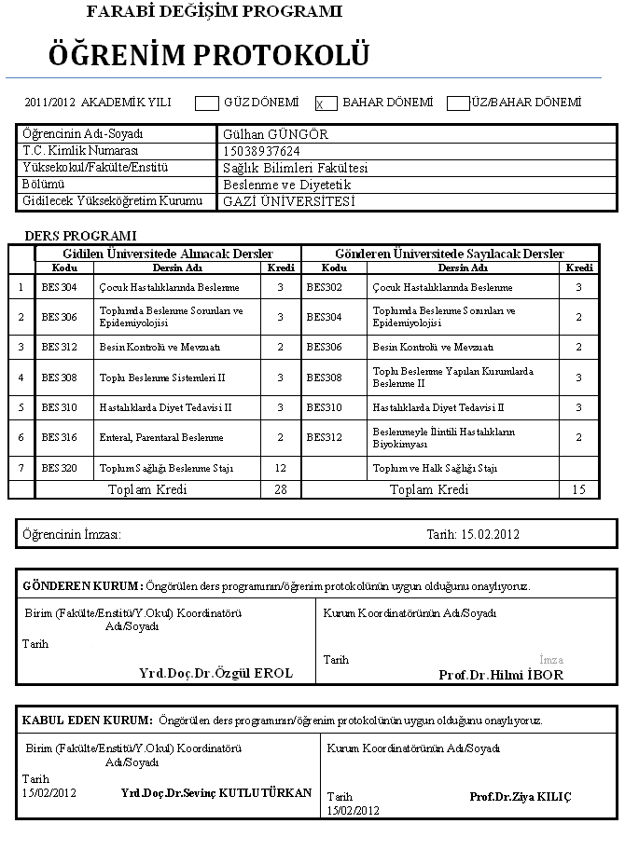

Slide 15
ÖĞRENİM PROTOKOLÜ
Zorunlu durumlarda, Öğrenim Protokolü yıllık da yapılabilir.
Yıllık program uygulayan birimler
Güz/Bahar yarıyıllarında derslerin karşılıklı örtüşmesi
Tek dönemlik fazla kredili bir dersin, gidilen üniversitede 2 döneme yayılmış olması (veya tersi)
I.Dönem 1 kredi eksik, II.Dönem 1 kredi fazla (veya tersi)

Slide 16
 | Gidilen Üniversitede Alınacak Dersler |  |  | Gönderen Üniversitede Sayılacak Dersler
 | Kodu | Dersin Adı | Kredi | Kodu | Dersin Adı | Kredi
1 |  | Analitik Kimya | 4 |  | Analitik Kimya | 6
2 |  | Elektroanalitik | 2
3 |  | Fizikokimya | 6 |  | Fizikokimya | 4
4 |  |  |  |  | Korozyon | 2
5
6 |  | NOT?
7 |  | AĞIRLIKLI
8 |  | ORTALAMA
9
10
 | Toplam Kredi |  | 12 | Toplam Kredi |  | 12

Slide 17
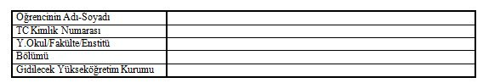
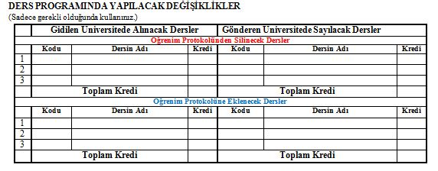
Ekle Sil İşlemleri için yapılması gerekenler

Slide 18
 | SİİRT ÜNİVERSİTESİ ….... / ….... AKADEMİK YILI ….... DÖNEMİ
ÖĞRENİM PROTOKOLÜ
1 | Atatürk İlke ve İnkılapları
2 | Yabancı Dil
3 | Türkçe
4 | Öğrenme Öğretme Kuram ve Yaklaşımları
5 | Özel Öğretim Yöntemleri
6 | Türk Eğitim Sistemi ve Okul Yönetimi
7 | Öğretmenlik Uygulaması
8 | Rehberlik
 | Medeni Hukuk
 | Anayasa Hukuku
Yukarıdaki derslerin karşılığı olamaz.

Slide 19
ÖĞRENİM PROTOKOLÜ
Öğrenim Protokolünde
“Sayılacak Dersler”
olarak yazılanlar, karşılığında Alınan Derslerden öğrencinin başarılı olması durumunda; hiçbir koşulda, tekrarlanamaz.

Slide 20
ÖĞRENİM PROTOKOLÜ
Sorunlar
Derslerin denkliği açık değil
Öğrencinin başarı oranını hesaplamak zor
Bölüm Başkanı (2547/Madde 21)
Yetkili imzalar başka sayfada
Yetkili imzaların Yönetmelik’e uygunluğu
(Öğrenci/Bölüm Başkanı/Üst Yönetici veya Farabi Koordinatörü)
Madde 16/(2)
Öğrenim Protokolü

Slide 21
 | SİİRT ÜNİVERSİTESİ ….... / ….... AKADEMİK YILI ….... DÖNEMİ
 | Gidilen Üniversitede Alınacak Dersler |  |  | Gönderen Üniversitede Sayılacak Dersler
 | Kodu | Dersin Adı | Kredi | Kodu | Dersin Adı | Kredi
1 | M202 | Mimari Proje VI | 5 | 302 | Mimari Proje IV | 6
2 | M322 | Kent Kuramları | 2 | 304 | Şehir Bölge ve Planlama İlkeleri | 3
3 |  | Seçmeli | 2 |  | Seçmeli | 3
4 |  | Seçmeli | 2 |  | Seçmeli | 3
5 |  | Seçmeli | 2 |  | Seçmeli (8.yarıyıl) | 3
6 |  | Seçmeli | 2 |  | Seçmeli (8.yarıyıl) | 3
7 |  | Seçmeli | 2
8 |  | Seçmeli | 2
9 |  | Seçmeli | 2
 | Toplam Kredi |  | 21 | Toplam Kredi |  | 21
Yanlış Protokol Örneği

Slide 22
 | SİİRT ÜNİVERSİTESİ ….... / ….... AKADEMİK YILI ….... DÖNEMİ
 | Gidilen Üniversitede Alınacak Dersler |  |  | Gönderen Üniversitede Sayılacak Dersler
 | Kodu | Dersin Adı | Kredi | Kodu | Dersin Adı | Kredi
1 | M202 | Mimari Proje VI | 5 | 302 | Mimari Proje IV | 6
2 | M322 | Kent Kuramları | 2 | 304 | Şehir Bölge ve Planlama İlkeleri | 3
3 |  | Seçmeli 1 | 2 |  | Seçmeli | 3
 |  | Seçmeli 2 | 2
4 |  | Seçmeli 3 | 2 |  | Seçmeli | 3
5 |  | Seçmeli 4 | 2 |  | Seçmeli (8.yarıyıl) | 3
 |  | Seçmeli 5 | 2
6 |  | Seçmeli 6 | 2 |  | Seçmeli (8.yarıyıl) | 3
 |  | Seçmeli 7 | 2
 | Toplam Kredi |  | 21 | Toplam Kredi |  | 21
Düzeltilmiş Protokol

Slide 23
 | SİİRT ÜNİVERSİTESİ ….... / ….... AKADEMİK YILI ….... DÖNEMİ
 | Gidilen Üniversitede Alınacak Dersler |  |  | Gönderen Üniversitede Sayılacak Dersler
 | Kodu | Dersin Adı | Kredi | Kodu | Dersin Adı | Kredi
1 | BİY559 | BİYOTEKNOLOJİ | 3 | BİYO5050 | MİKROBİYAL BİYOTEKNOLOJİ | 3
2
3
 | Toplam Kredi |  | 3 | Toplam Kredi |  | 3
Öğrenci mezun durumunda mı?

Slide 24
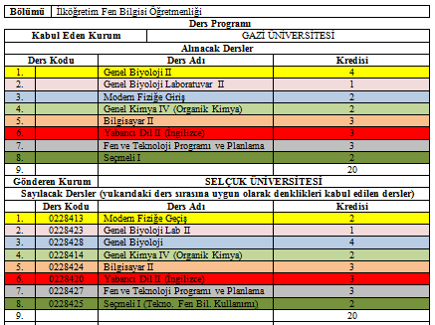
Dersler karşılıklı değil

Slide 25
ÖĞRENİM PROTOKOLÜ
SONUÇ
1.Öğrenim Protokolünde dersler eşleşmelidir.
2. Yetkili imzalar Yönetmelik’e uygun olmalıdır.
3. Bilgisayar ortamında yazılmalıdır.
4. İmzaları da içerecek şekilde, bir sayfa olmalıdır.
5. Ekle/Sil sayfası, ihtiyaç duyulduğunda doldurulmalı ve başlangıçta imzalanarak gönderilmemelidir.

Slide 26
Öğrenim Protokolünü imzalayan öğrenci;
Öğrenci kaydı, ders kaydı ve ekle/sil uygulamasını gidilen Üniversitenin Akademik Takvimi’ne göre yapacağını,
Ders geçme notunun, gidilen Üniversitenin ilgili Yönetmelik hükümlerine göre belirleneceğini,
Kaldığı derslerin karşılığı olan dersleri, kendi üniversitesine döndüğünde yeniden almak zorunda olduğunu,
Devamsızlıktan kalması halinde, aldığı bursları iade etmeyi,
Disiplin suçları durumunda, gidilen üniversitenin ilgili Yönetmelik hükümlerinin uygulanacağını
kabul etmiş sayılır.

Slide 27
Değişim dönemi tamamlandıktan sonra neler yapılmalıdır?
Öğrenciler öğrenimlerini tamamladıktan sonra karşı Üniversiteden aldıkları öğrenci katılım belgesini ve transkriptini öğrenci nihai raporuyla birlikte üniversitemizin Farabi ofisine teslim etmelidir. (Gidilen Üniversitenin koordinatörlüğü)
Öğrencilerin transkriptlerine göre bölüm aracılığıyla dekanlık/yüksekokul yönetim kurul kararıyla öğrencilerin derslerinin denkliği ve not dönüşümü yapılır ve öğrenci işlerine gönderilir.

Slide 28
Farabi Burs Ödemesi
  Ödemeler öğrenci hesaplarına aylık olarak ve
  %70 oranında hesaplanarak Koordinasyon Ofisince yapılır.
  Kalan %30’luk ödemede
    öğrencinin başarı durumu dikkate alınır.
BAŞARI ORANI
Alınacak derslerdeki başarı notları, Sayılacak Dersler’in karşısına yazıldıktan sonra Başarı belirlenir.
Örnek:
Alınacak dersler: 21 Kredi
Sayılacak dersler: 20 kredi
Sayılacak derslerdeki başarılan kredi: 15
BAŞARI ORANI = (15/20)*100 = %75
Örneğin: Bu durumda, kalan %30 burs toplamının (390.-TL*4,5*0,3=526,5 TL) %75’i ödenmelidir.
(526,50*0,75=394,9 TL)
Notes:
YÖK Yürütme Kurulu tarafından yıllık olarak, yükseköğretim kurumlarına yönetmelikte belirtilen esaslara göre ödenek belirlenmesi
Ödenekler belirlenirken değişimin etkin ve verimli kullanılması için öncelikler belirlenmesi ya da protokollerde yol gösterici nitelikte yönlendirmeler yapılması
Ödeneklerin kurumların bankalarda açacakları özel hesaplarda tutulması ve harcanması
Ödeneğin kalemleri: öğrenci değişimi, öğretim üyesi hareketliliği ve değişimin organizasyonu
Yükseköğretim kurumları, Farabi Değişim Programı kapsamında gerçekleştirilecek programlara ilişkin olarak ortak seminerler, ortak derece ve ortak diploma programları gibi değişimi kolaylaştıracak çalışmalar, ortak ders programlarının geliştirilmesi ve uyumlaştırılması, Farabi Değişim Programı kapsamında yer alan faaliyetlerin fiziki ve beşeri altyapısının geliştirilmesi ile Farabi Değişim Programı Kurum Koordinasyon Ofislerinin faaliyetlerinin yürütülmesi gibi değişim organizasyon giderleri için gerekli mal ve hizmet alımlarını özel hesaptan karşılayabilir.

Slide 29
FARABİ DEĞİŞİM PROGRAMI
2015-2016 yılı
FAALİYET RAPORU

Slide 30
GELEN ÖĞRENCİ
2015-2016 Eğitim-Öğretim Yılında Farabi Değişim Programı ile diğer Üniversitelerden, Üniversitemize 24 Öğrenci Farabi Değişim Programı öğrencisi olarak Üniversitemize gelmiştir.
1 öğrenci güz döneminde Üniversitemizde aldığı dersleri tamamlayarak mezun olmuştur.

Slide 31
GİDEN ÖĞRENCİ
2015-2016 Eğitim-Öğretim Yılında Farabi Değişim Programı ile Üniversitemizden diğer Üniversitelere 20 Öğrenci, Farabi Değişim Programı öğrencisi olarak öğrenimini sürdürmek üzere gitmiştir.
Bu 20 öğrenci, YÖK tarafından finanse edilen burs imkânlarından yararlanmaktadır. Bu burs sadece güz yarıyılında verilmektedir.
1 öğrencimiz bahar döneminde feragat etmiştir.
2016 yılı itibari ile 85 Üniversite ile İkili anlaşma Protokolümüz bulunmaktadır.

Slide 32
DEĞERLENDİRME
Üniversitemize Gelen Öğrencilerin geldikleri Fakülte/Yüksekokul
Sayı | Fakülte/Yüksekokul/Meslek Yüksekokulu
1 | Eğitim Fakültesi 20 Öğrenci
2 | Sağlık Yüksekokulu 2 Öğrenci
3 | Beden Eğitimi ve Spor Yüksekokulu 1Öğrenci
4 | Sosyal Bilimler M.Y.O. 1Öğrenci

Slide 33
DEĞERLENDİRME
Diğer Üniversitelere Giden Öğrencilerin Üniversitemizde bulunduğu Fakülte/Yüksekokul
Sayı | Fakülte/Yüksekokul/Meslek Yüksekokulu
1 | Eğitim Fakültesi 16 Öğrenci
2 | İlahiyat Fakültesi 2 Öğrenci
3 | Sağlık Yüksekokulu 1 Öğrenci
4 | Beden Eğitimi ve Spor Yüksekokulu 1 Öğrenci

Slide 34
DEĞERLENDİRME
Gelen Öğrencilerin Hareketlilik Oranı ( Bölüm Bazında )
Sayı | Bölüm
1 | Sosyal Bilgiler Öğretmenliği 7 Öğrenci
2 | Türkçe Öğretmenliği 7 Öğrenci
3 | İlk. Matematik Öğretmenliği 4 Öğrenci
4 | Fen Bilgisi Öğretmenliği 2 Öğrenci
5 | Hemşirelik 2 Öğrenci
6 | Beden Eğitimi Öğretmenliği 1 Öğrenci
7 | Muhasebe ve Vergi Uygulamaları 1 Öğrenci

Slide 35
DEĞERLENDİRME
Giden Öğrenci Hareketlilik Oranı ( Bölüm bazında )
Sayı | Bölüm
1 | İlk. Matematik Öğretmenliği 4 Öğrenci
2 | Sınıf Öğretmenliği 4 Öğrenci
3 | Türkçe Öğretmenliği 3 Öğrenci
4 | Bilg. ve Öğr. Tek. Eği. Öğr. 2 Öğrenci
5 | Fen Bilgisi Öğretmenliği 2 Öğrenci
6 | İlahiyat 2 Öğrenci
7 | Sosyal Bilgiler Öğretmenliği 1 Öğrenci
8 | Beden Eğitimi Öğretmenliği 1 Öğrenci
9 | Hemşirelik 1 Öğrenci

Slide 36
 | Farabi Değişim Programına katılma nedenleri ve sorunlar
Burs miktarı yetersiz
Eğitim ve sosyal hayatıma katkı sağlayacağı için Programa katıldım
Ailemin yanına gelmek için katıldım
Bu Program yararlı oldu
Danışmanların bilgisi yetersiz
Bölüm koordinatörüme ulaşamadım
Tekrar tekrar kendi üniversiteme gitmek zorunda kaldım

Slide 37

İLETİŞİM
E-Posta:farabi@siirt.edu.tr
Telefon : 0484 223 12 24 - Dahili:3495

Slide 38

Ayırdığınız vakit için teşekkürlerimizi sunarız…
Farabi Değişim Programı Kurum Koordinasyon Ofisi
“Her insanın başkalarına yol gösterme gücü olmadığı gibi, başkalarını bu şeyleri yapmaya sevk etme (liderlik) gücü de yoktur.”
Farabî

